Slide 1

Image de démarrage de l’application
(Cliquez sur la diapo pour aller à l’accueil ou attendre)

Slide 2


Slide 3
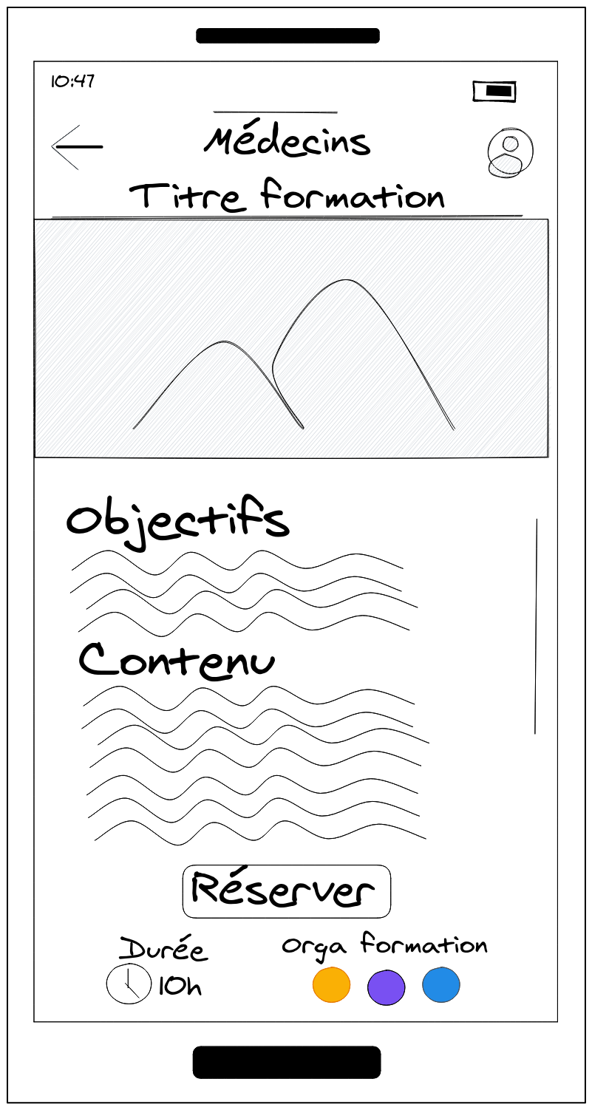

Slide 4
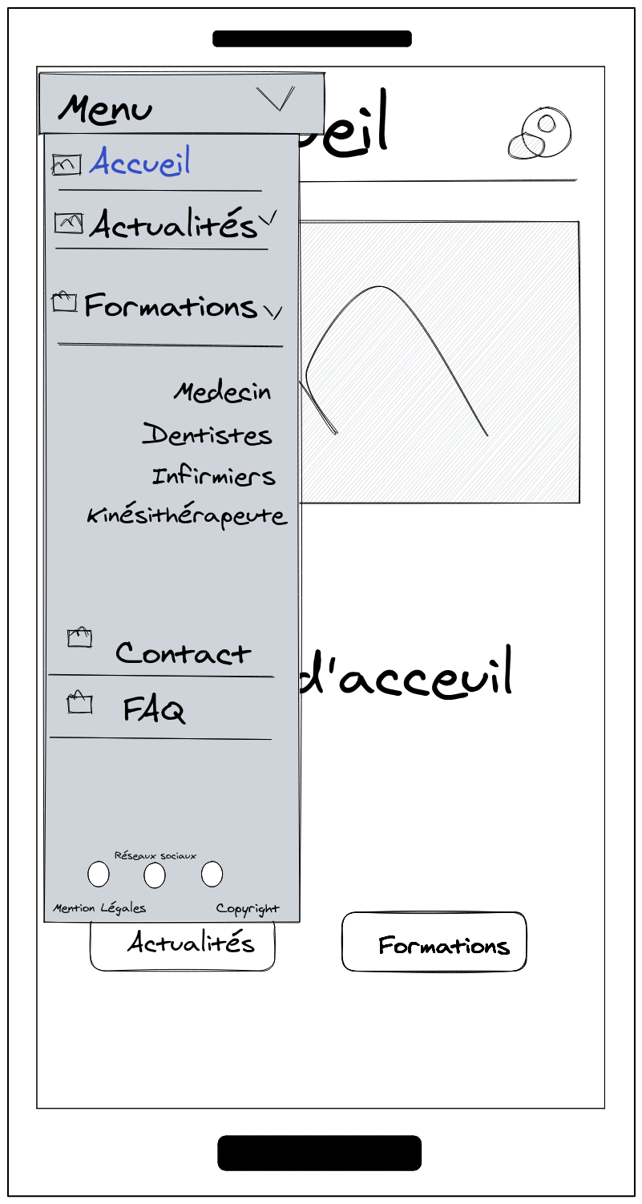

Slide 5
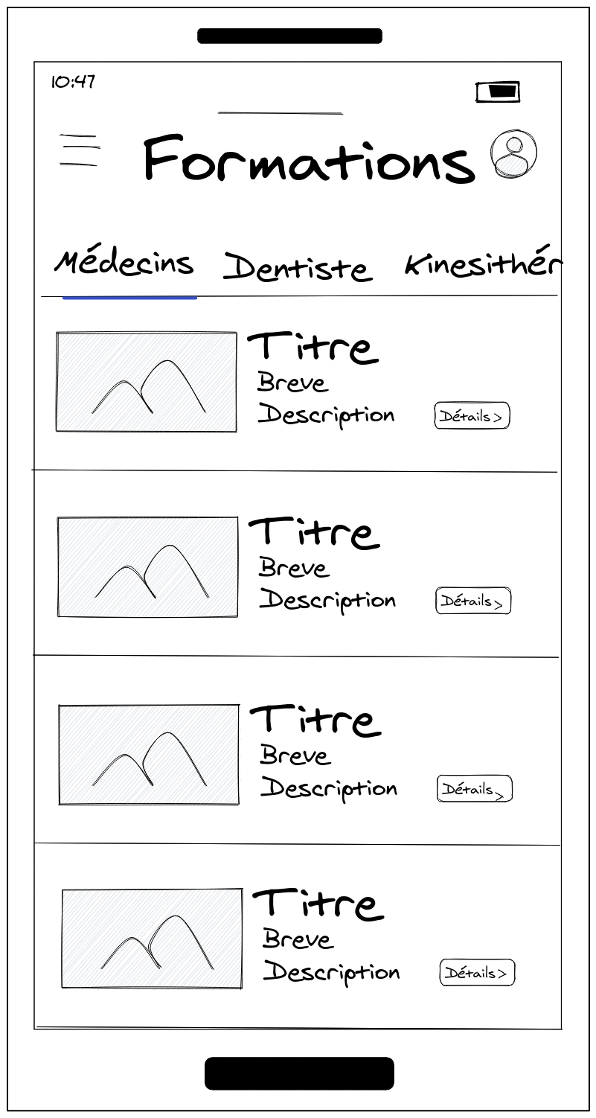

Slide 6
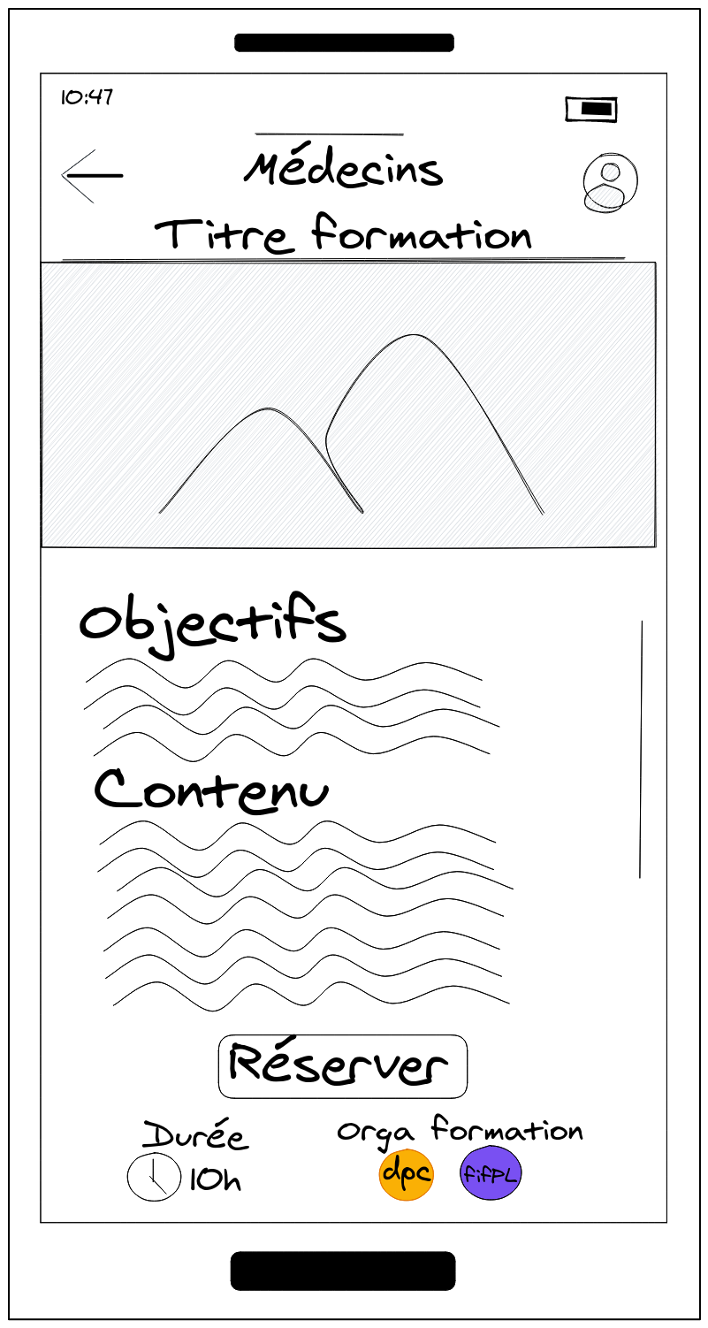
RENVOI VERS LE TYPEFORM

Slide 7
